Slide 1
Periféricos de entrada
Roberto Molina
PQPI Salvador Gadea

Slide 2
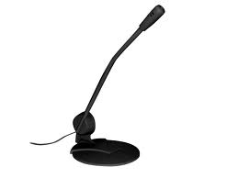
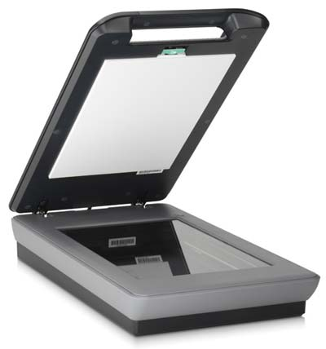
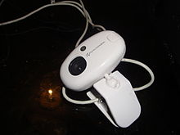
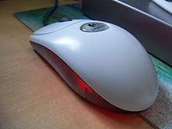
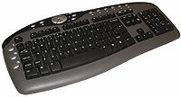
Indice
1.)Teclado
2.)Ratón
3.)Escáner
4.)Webcam
5.)Micrófono

Slide 3
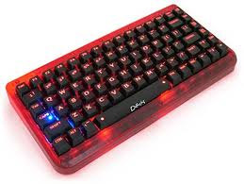
1.)Teclado
Un teclado es un periférico de entrada o dispositivo, en parte inspirado en el teclado de las máquinas de escribir, que utiliza una disposición de botones o teclas, para que actúen como palancas mecánicas o interruptores electrónicos que envían información a la computadora.
Hay varios tipos de teclados :
Teclados de proyección.
Teclados de USB.
Teclados de Mini Dim.
Teclados inalámbricos.

Slide 4
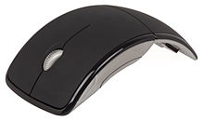
2.)Ratón
El ratón o mouse es un dispositivo apuntador utilizado para facilitar el manejo de un entorno gráfico en una computadora. Generalmente está fabricado en plástico y se utiliza con una de las manos. Detecta su movimiento relativo en dos dimensiones por la superficie plana en la que se apoya, reflejándose habitualmente a través de un puntero o flecha en el monitor.
Hay varios tipos de ratón o mouse:
Mecánico
Laser
Ópticos
TrackBall
Notes:
<número>

Slide 5
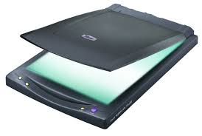
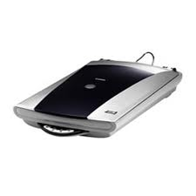
3.)Escáner
Un escáner de computadora es un periférico que se utiliza para convertir, mediante el uso de la luz, imágenes impresas o documentos a formato digital. El escáner nace en 1984 cuando Microtek crea el MS-200, el primer escáner blanco y negro que tenia una resolución de 200dpi. Este escáner fue desarrollado para Apple Macintosh. Los escáneres pueden tener accesorios como un alimentador de hojas automático o un adaptador para diapositivas y transparencias.

Slide 6
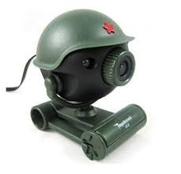
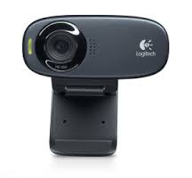
4.)Webcam
Una cámara web o cámara de red es una pequeña cámara digital conectada a una computadora la cual puede capturar imágenes y transmitirlas a través de Internet, ya sea a una página web o a otra u otras computadoras de forma privada.
Las cámaras web normalmente están formadas por una lente, un sensor de imagen y la circuitería necesaria para manejarlos.
Existen distintos tipos de lentes, siendo las lentes plásticas las más comunes. Los sensores de imagen pueden ser CCD (charge coupled device) o CMOS (complementary metal oxide semiconductor).

Slide 7
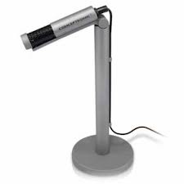
5.)Micrófono
El micrófono es un transductor electroacústico. Su función es la de traducir las vibraciones debidas a la presión acústica ejercida sobre su cápsula por las ondas sonoras en energía eléctrica, lo que permite por ejemplo grabar sonidos de cualquier lugar o elemento.
Como se mencionó en las características hay 6 tipos de micrófonos:
Micrófono omnidireccional
Micrófono de zona de presión
Micrófono bidireccional
Micrófono de gradiente de presión
Micrófono unidireccional de interferencia, línea, rifle, cañón o semicañón.
Micrófono parabólico

Slide 8
FIN

